Slide 1
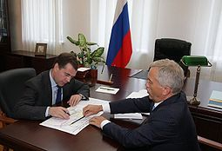
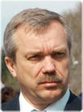
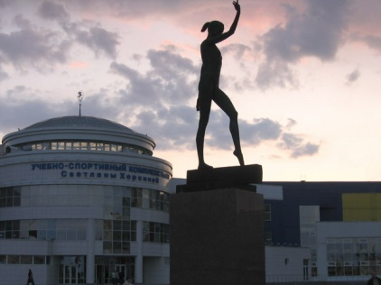
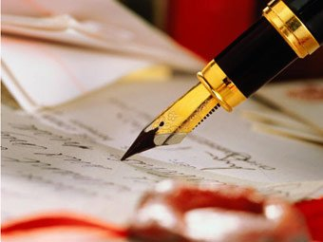
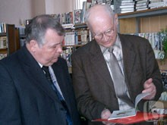
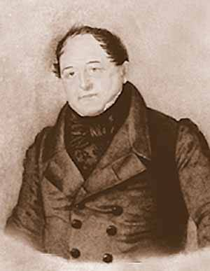
Ими гордится земля
Белгородская

Slide 2
Белгородская область основана в 1954 году. Огромные залежи железной руды, плодородные черноземные почвы и труд белгородцев превратили область в цветущий благодатный край.
Сегодняшний день Белгородчины наполнен насущными заботами: жители области выращивают хлеб, строят дома, добывают руду, растят детей и желают, чтобы они были достойными людьми и гордились своей родиной.
Евгений Степанович Савченко — губернатор Белгородской области

Slide 3
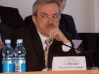
Евгений Степанович Савченко — губернатор Белгородской области

Slide 4
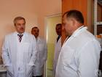
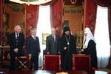
Евгений Степанович Савченко — губернатор Белгородской области

Slide 5
Белгородцы
гордятся своими знатными земляками, чьи имена известны всей стране

Slide 6
Гордостью русского театра является великий актер
М.С. Щепкин.
Михаил Семенович родился в селе Красном, получил редкую возможность учиться в Белгороде и Курске. В 1823 году был приглашен в Московский театр.
В с. Красном с начала 1970-х годов действует музей великого актера. В Белгороде имя Щепкина носят одна из улиц и областной драматический театр, у входа в театр установлен памятник великому актеру.

Slide 7
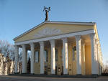

Slide 8
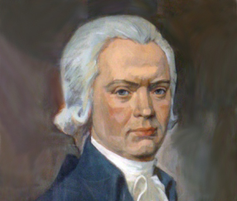
Представителем музыкального искусства был С.А. Дегтярёв
С семи лет пел в хоровой капелле. Овладев музыкальной культурой, он становится первым оперным певцом крепостного театра.
В память о заслугах С.А. Дегтярева именем его названы улицы в Белгороде, Борисовке, Курске. Имя С.А. Дегтярева носит Белгородское музыкальное училище, у здания которого установлен отлитый из бронзы памятник.
Степан Аникиевич Дегтярев - выдающийся русский дирижер и композитор. Его имя с гордостью носит Музыкальное училище нашего города.

Slide 9
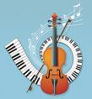
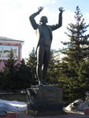

Slide 10
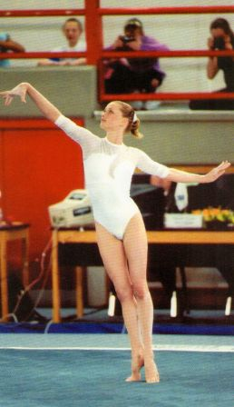
Олимпийская чемпионка, всемирно известная гимнастка Светлана Хоркина

Slide 11
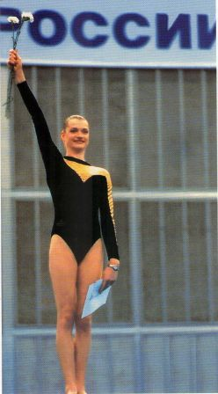
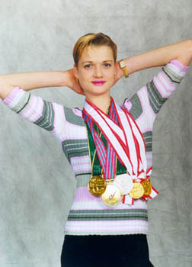
Светлана Хоркина

Slide 12
Родилась в Белгороде.
В детстве Светлана была сорви голова, носилась с мальчишками по улицам с утра до ночи, так как родители все время были на работе. Но как говорится, нет худо без добра, Светлана заболела, и тогда врачи посоветовали ей заняться спортом, так маленькая Света начала заниматься гимнастикой.
Взрослой она почувствовала себя, когда ей сделали предложение войти в сборную Советского Союза, а ей было всего 12 лет. Началась новая ступень в жизни. Начались переживания, появилась ответственность перед родителями, тренером, городом и страной.

Slide 14
Члены Союза писателей России, знаменитые белгородские писатели: Владислав Шаповалов, Борис Осыков,
Валерий Черкесов

Slide 15
В.Шаповалов - участник Великой Отечественной войны, книгоиздатель, в его творчестве книги «Старый букварь», «Дедушкины вечера», «Танюшкино солнышко».

Slide 16
Мы узнали с вами о знаменитых людях нашего края, которые жили в прошлом и которые прославляют наш город в настоящем. Мы должны гордиться тем, что родились и живем в таком замечательном городе Белгороде.

Slide 17
Б. Осыков пишет не только для детей. В основном он известен по своим книгам «Белогорье. Синие дали», «Вдали, за Северским Донцом», «Родное Белогорье».

Slide 18
В.Черкесов – ответственный за выпуск газеты для детей «Большая переменка» и руководитель Центра развития детского литературного творчества.

